Slide 1
Отчет по лабораторной работе №1
Ничипорова Елена Дмитриевна
22 апреля 2022
РУДН

Slide 2
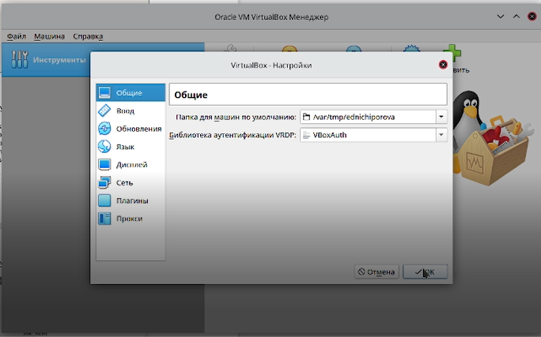
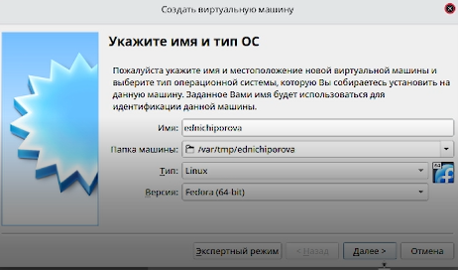
Установка VirtualBox
Запуск программы и создание пользователя

Slide 3
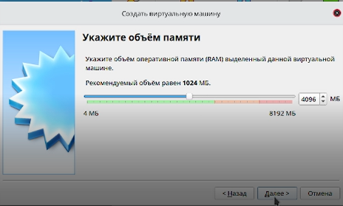
Общие настройки VirtualBox
Укажем имя виртуальной машины (логин в дисплейном классе); тип операционной системы:Linux, Fedora; размер оперативной памяти – 4096 МБ

Slide 4
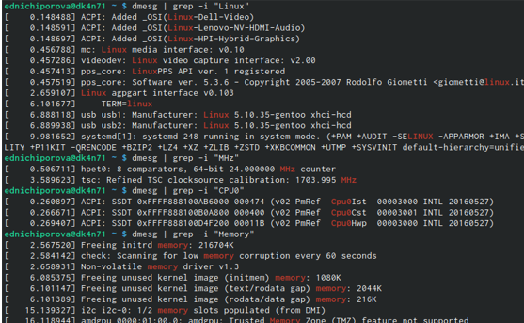
Выполнение домашнего задания

Slide 5
Вывод
В ходе выполнения лабораторной работы я приобрела практические навыки установки операционной системы на виртуальную машину, а также настройки минимально необходимых для домашней работы серверов

